Slide 1
C语言程序设计Ⅳ
李志清
lizq@xtu.edu.cn
QQ:532896048

Slide 2
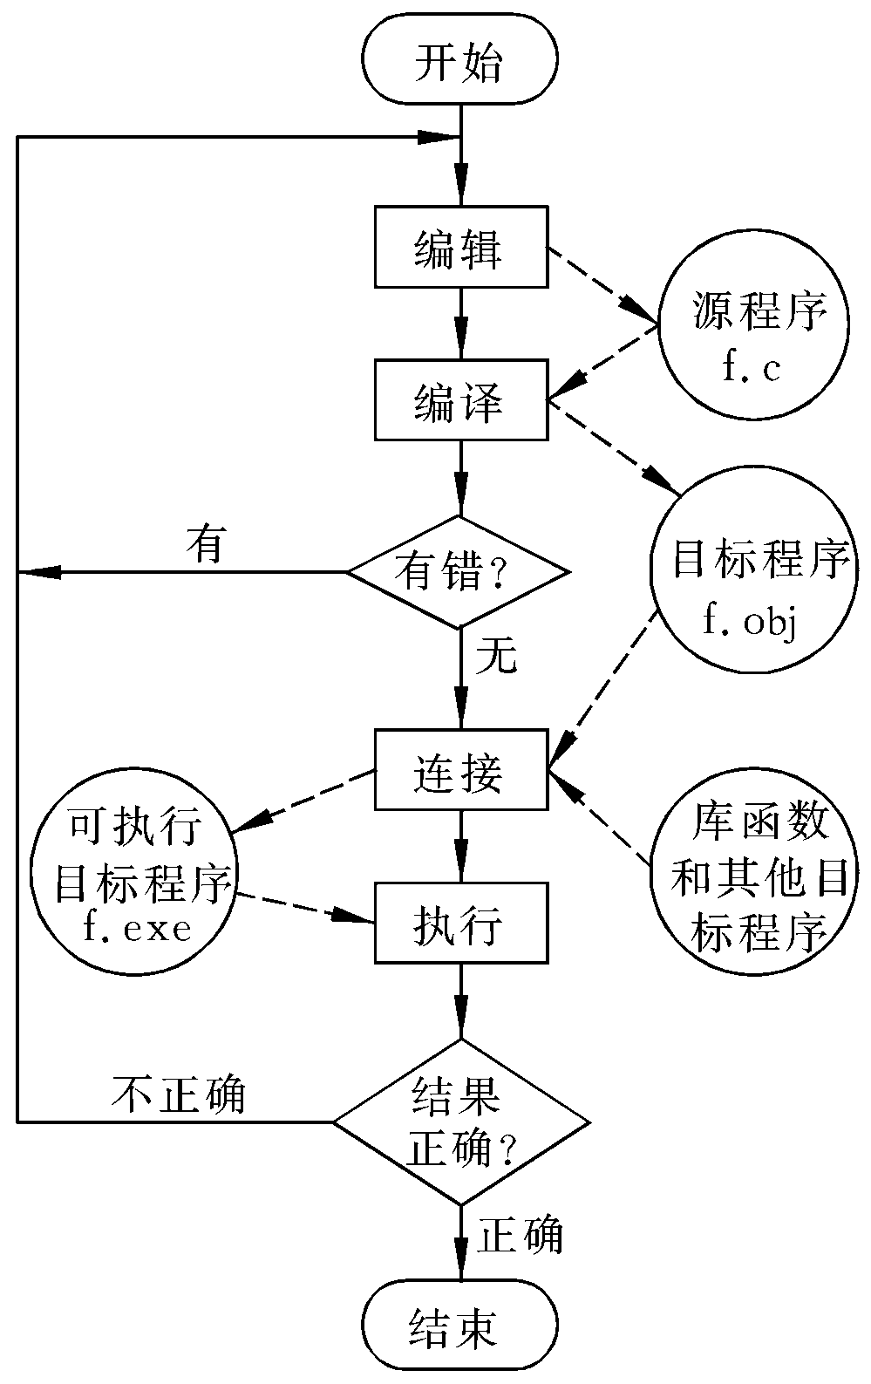
编程流程

Slide 3
集成开发环境
IDE（集成开发环境）
  VS2005
  DEV C++
  VC++ 6.0

Slide 4
代码风格
一个风格良好的coder总是受人欢迎的，而一个风格不良的程序几乎是没有人愿意去读的。
在一开始编写程序的时候就能保持一种良好的风格，而不要为了节省几次敲击键盘而忽视风格的重要性。
编程的风格不是固定的，也没有明文的统一的规定，但一般都遵循一个原则，即让程序变得清晰，有条理。

Slide 5
最重要的几个代码风格
代码行
  一行一条语句
缩进与对齐
  程序的分界符‘{’和‘}’应独占一行并且位于同一列，同时与引用它们的语句左对齐。
  { }之内的代码块在‘{’右边一个TAB键处左对齐。
注释
  不要过量注释和无注释
  文件头
  函数头
命名
  使用有含义的英文
  变量命名
  函数命名

Slide 6
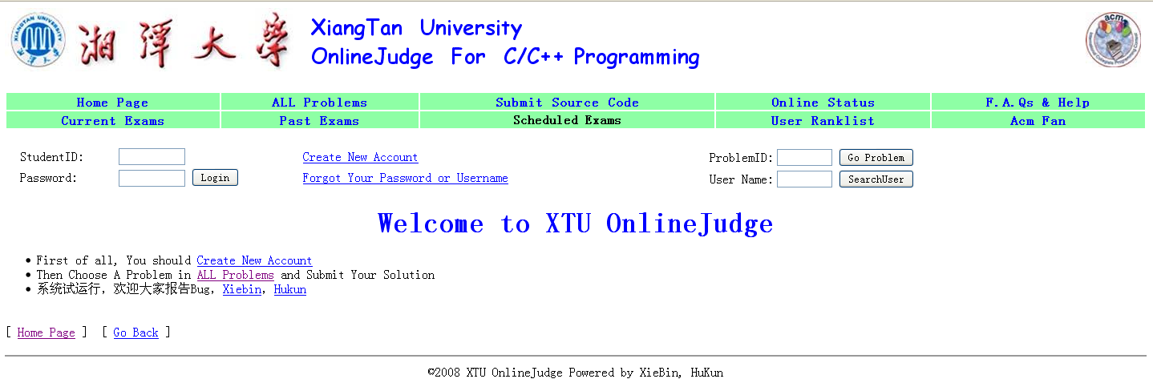
怎么在线答题
打开浏览器，比如IE，Maxthon，Firefox等
输入网址http://cie.xtu.edu.cn/exam

Slide 7
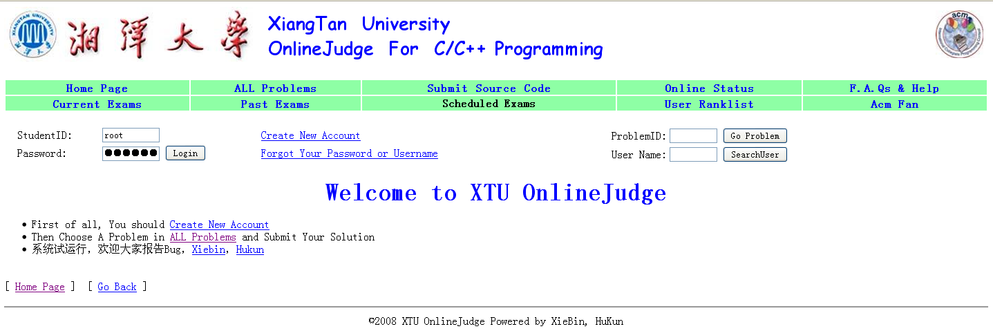
登录系统
  用户名，密码为自己的学号
  登录后可以自己修改密码
  登录有问题，可以找谢勇老师ericxie@sina.com

Slide 8
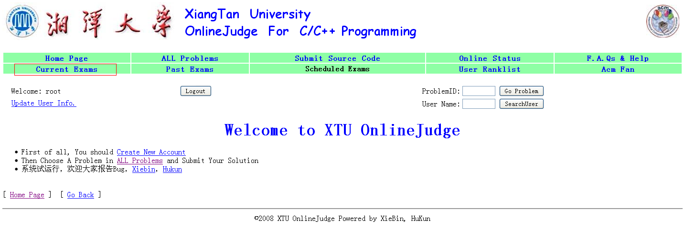
点击“current exam”,进入当前考试列表
点击对应的考试项目，进入考试题目列表

Slide 9
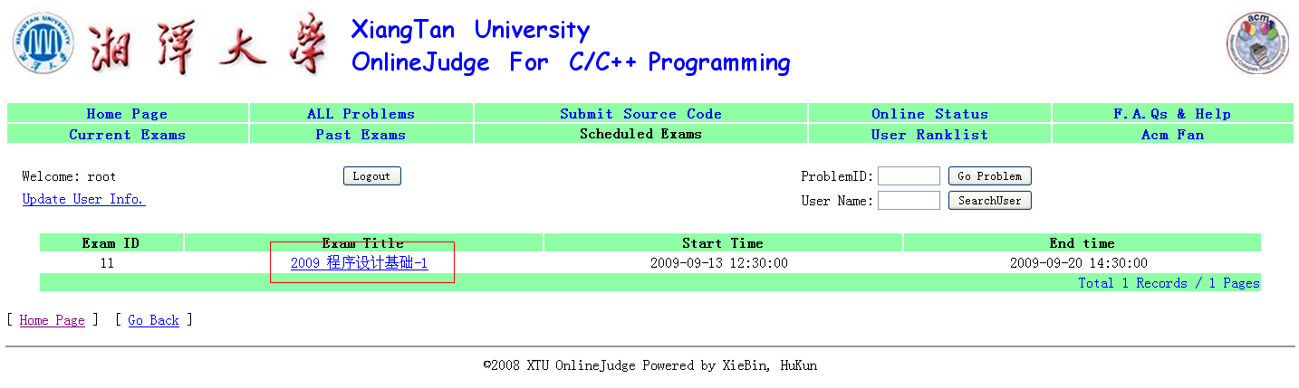

Slide 10
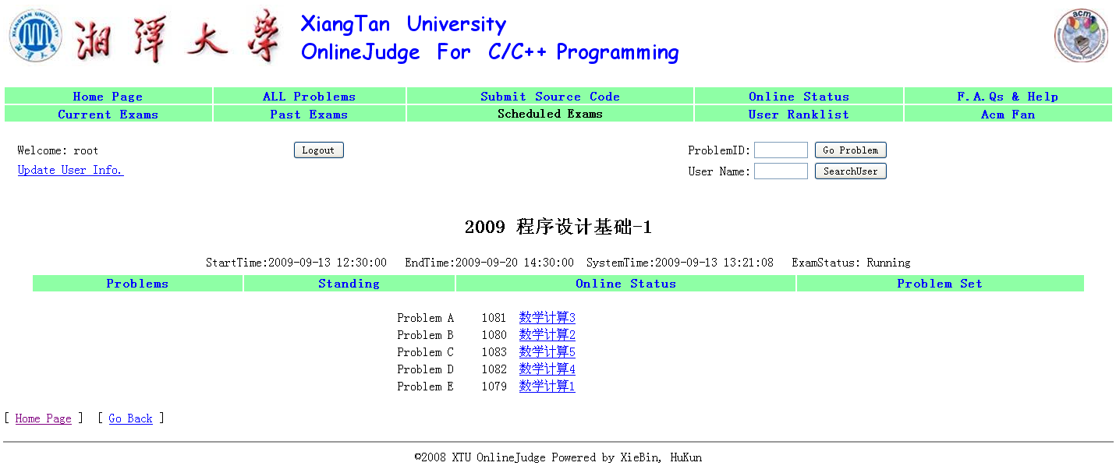
选择对应的题目，查看题目

Slide 11
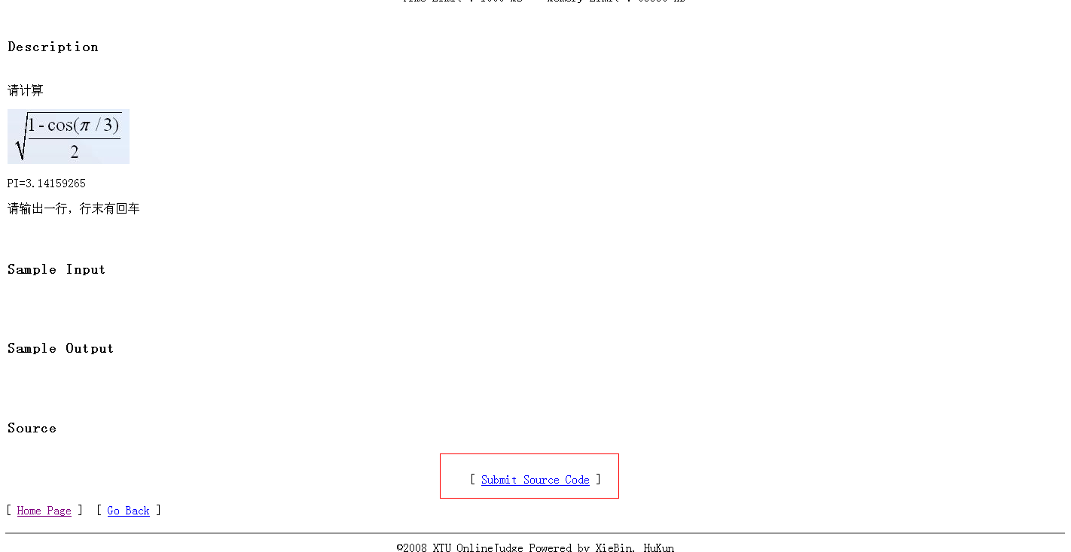
在自己的本机上完成程序的编写，调试，测试，直到自己认为程序正确为止
选择对应题目下面的“Submit”进行提交

Slide 12
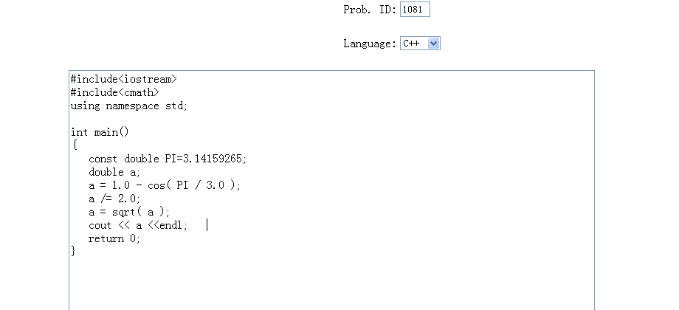
将写好的程序全部拷贝到下面的文本框，选择好对应的编译器。
  C和C++ 服务器使用VS2005编译器
  GCC和G++ 服务器使用Dev C++编译器
  建议使用G++

Slide 13

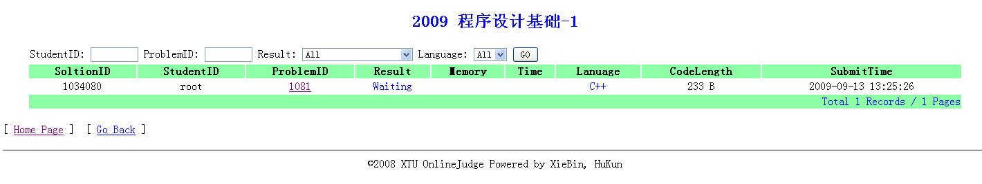
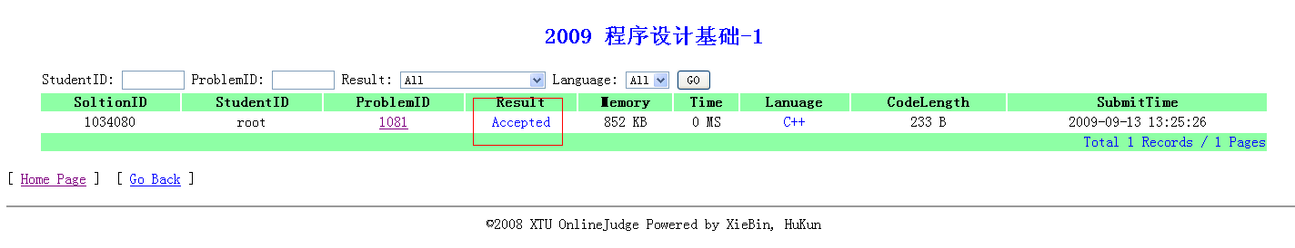
点击submit按钮，进入判题结果界面

Slide 14
请手动刷新，读取自己的判题结果
  Accepted 正确
  Compile Error 存在编译错误
  Wrong Answer 输出结果错误
  Runtime Error 程序运行时出错
  Presentation Error 输出格式错误（多或少了空格）
  Time Limit Error 程序运行超过时限
  Memory Limit Error 程序运行超过存限
  Output Limit Error 输出的字符数超过答案的2倍以上

